Slide 1
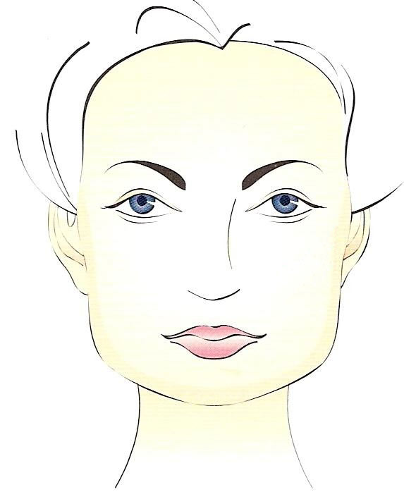
ИГРА "СКАЗОЧКА-УКАЗОЧКА"
Взрослый читает стихотворение и вместе с ребёнком показывает части лица и артикуляционные органы.

Slide 2
Не устала ты пока, Покажи, моя рука:
Это - ПРАВАЯ щека,
Это - ЛЕВАЯ щека.

Slide 3
Ты сильна, а не слаба,
Здравствуй, ВЕРХНЯЯ губа,
Здравствуй, НИЖНЯЯ губа,
Ты не меньше мне люба!

Slide 4
Есть у губ одна черта — В них улыбка заперта:
Вправо - ПРАВЫЙ УГОЛ рта,
Влево - ЛЕВЫЙ УГОЛ рта.

Slide 5
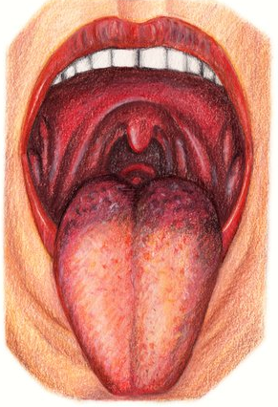
Там - к прогулкам не привык - Робко прячется ЯЗЫК
Подбородок тянем вниз, Чтобы с челюстью отвис.

Slide 6
Боковые слева, справа, Впереди — зубов оправа.
А вокруг-то — целый ряд ЗУБКИ нижние стоят:

Slide 7
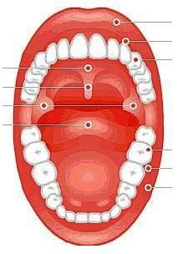
НЁБО вместо потолка Есть во рту у языка.
Боковые есть края — Всё про ротик знаю я!
Интересная картинка:
Есть и кончик,
есть и спинка,
А когда открылся рот, Язычок пошёл вперёд.

Slide 8
МОЛОДЦЫ!

